Slide 1
Chapter5 Combinational Logic Analysis and Design

Slide 2
COMBINATIONAL LOGIC
Logic circuits without feedback from output to the input, constructed from a functionally complete gate set, are said to be combinational.
·
Combinational Logic Functions
·
Inputs
·
·
Outputs
·
·
Notes:
如果逻辑电路中没有从输出到输入的反馈，完全由门电路构成，就称为组合逻辑电路。
不含记忆元件、不能存储信息。
Y=F(X)

Slide 3
General logic Design Flow
Problem
Statement
问题陈述
Truth Table
Construction
构造真值表
Write Logic
expressions
写逻辑方程
Build
Logic Circuit
构造逻辑电路
Draw
Logic Diagram
画逻辑图
Simplify
Expressions
方程化简

Slide 4
Example 1:vote
Three peoples want to have a vote on an issue, develop a logic circuit for them。
1：定义输入输出。
A、B、C represents opinions of the three peoples, 0 means that someone votes against and 1 means approving of it.
F represents the result, 0 means passed, 1 means not passed.

Slide 5
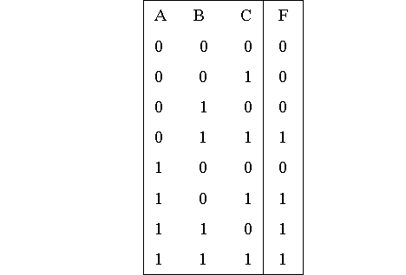
2：列出真值表

Slide 6
3: 写出逻辑方程并化简。

Slide 7
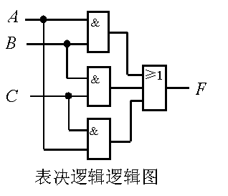
4: 画出逻辑图。

Slide 8
组合逻辑问题的设计步骤
step1:分析问题，定义输入、输出
step2:列出真值表
step3:由真值表给出逻辑方程并化简
step4:由逻辑方程画出逻辑图

Slide 9
Example 2
某产品有A、B、C三项质量指标，其中A为主要指标。产品检验标准规定：当主要指标和一项次要指标都合格时，产品定为合格品，否则定为不合格品。
1.列出描述该逻辑关系的真值表和逻辑方程并化简，并画出逻辑图。
2.画出只使用与非门的逻辑图。
Notes:
一个电动马达传送原料的传输装置。如果有原料要传送，且保护联合开关没有打开，两个操作人员之一在位时可被启动

Slide 10
Exercise:
Develop a logic circuit for detecting whether there is consecutive ones in a 8421BCD code (eg: 0110).

Slide 11
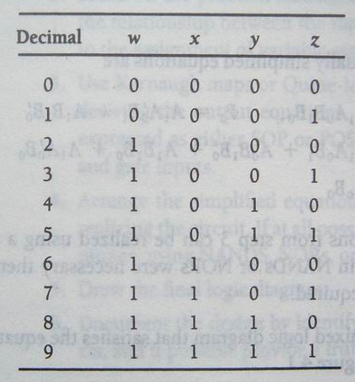
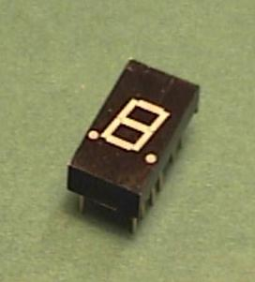
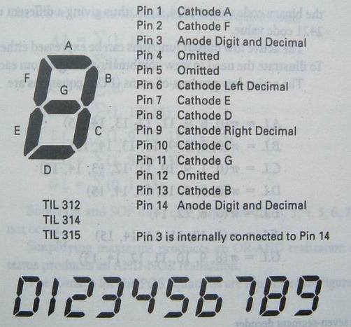
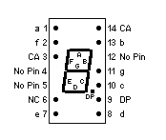
Example3 :Design a combinational circuit that will accept a 2421BCD code and drive a TIL-312 seven-segment display

Slide 12
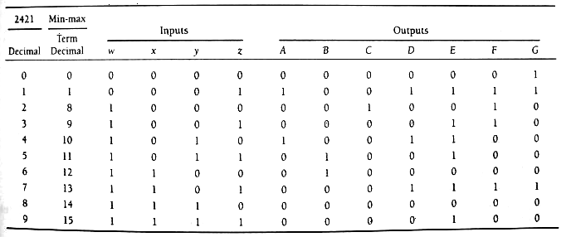
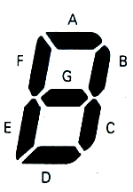
2421BCD Code

Slide 13
A=∑(1,10)
B=∑(11,12)
C=∑(8)
D=∑(1,10,13)
E=∑(1,9,10,11,13,15)
F=∑(1,8,9,13)
G=∑(0,1,13)
A=w’z+x’yz’
B=xy’z’+x’yz
C=wx’y’z’
D=xy’z+x’yz’+w’z
E=x’y+z
F=wx’y’+yz
G=w’+xy’z
A=[(w’z)’(x’yz’)’]’
B=[(xy’z’)’(x’yz)’]’
C=(wx’y’z’)’’
D=[(xy’z)’(x’yz’)’(w’z)’]’
E=[(x’y)’(z)’]’
F=[(wx’y’)’(y’z)’]’
G=[(w)(xy’z)’]’

Slide 14
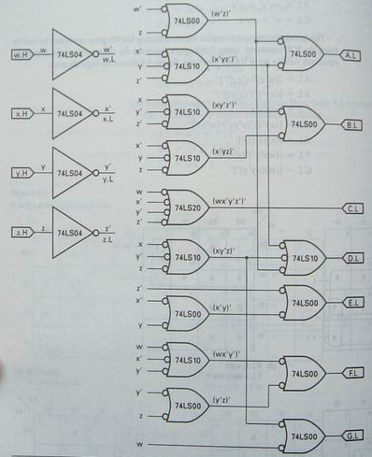
A=[(w’z)’(x’yz’)’]’
B=[(xy’z’)’(x’yz)’]’
C=(wx’y’z’)’’
D=[(xy’z)’(x’yz’)’(w’z)’]’
E=[(x’y)’(z)’]’
F=[(wx’y’)’(y’z)’]’
G=[(w)(xy’z)’]’

Slide 15
General logic Analysis Flow
Write logic
expressions
写逻辑方程
Get standard forms
of the expressions
方程标准化
Analyze the
function
分析功能
Construct truth table
构造真值表

Slide 16
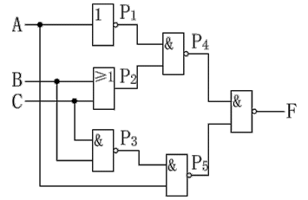
Example 1:Analyze the function of the logic circuit

Slide 17
P
=
A
1
A B C F
0 0 0 0
0 0 1 1
0 1 0 1
0 1 1 1
1 0 0 1
1 0 1 1
1 1 0 1
1 1 1 0
通常称该电路为
“不一致电路”。

Slide 18
组合逻辑问题的分析步骤
step1:由逻辑图写出逻辑方程
step2:逻辑方程并标准化
step3:列出真值表
step4:根据真值表分析电路功能

Slide 19
Exercise: Analyze the function of the logic circuit
A₁
&
1
&
A₀
&
1
&

Slide 20
Homework
格雷码 | 十进制
000 | 0
001 | 1
011 | 2
010 | 3
110 | 4
111 | 5
101 | 6
100 | 7
1.设A、B、C为保密锁的三个按键。当A键单独按下时，锁既不打开也不报警；只有当A、B、C或者A、B或者A、C同时按下时，锁才能被打开；当不符合上述组合状态时，将发出报警信息。设F为开锁信号，G为报警信号，请设计电路实现。
2.设计一个组合逻辑电路，用来检测一个BCD8421码中是否有连续的1出现（如：0110）。
3.设计一个逻辑电路，用于将3位格雷码转换为十进制数（用3位2进制表示），转换关系如右图。

Slide 21
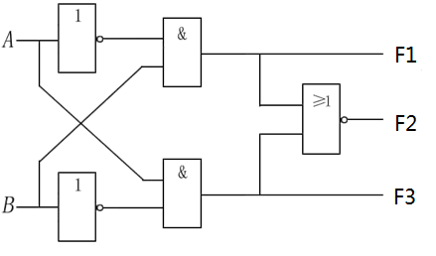
Homework
4.分析如下电路实现的功能。

